Slide 1
Tabelas HTML
2026.1

Slide 2
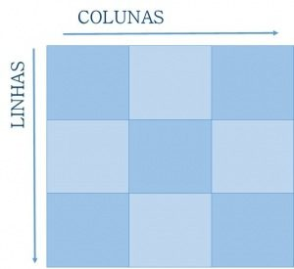
O que são tabelas?
https://www.homehost.com.br/blog/criar-sites/tabela-html/

Slide 3
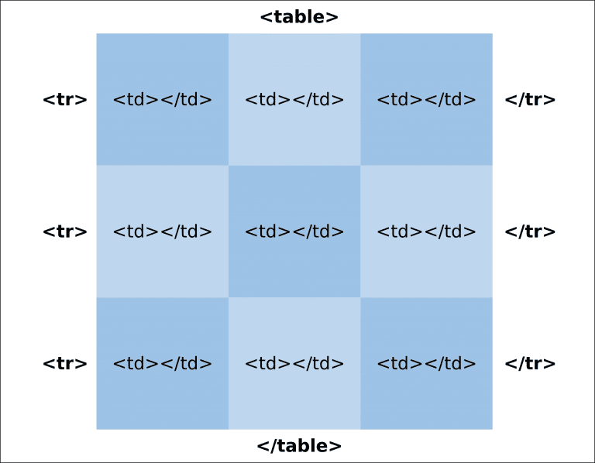
O que são tabelas?
https://www.homehost.com.br/blog/criar-sites/tabela-html/

Slide 4
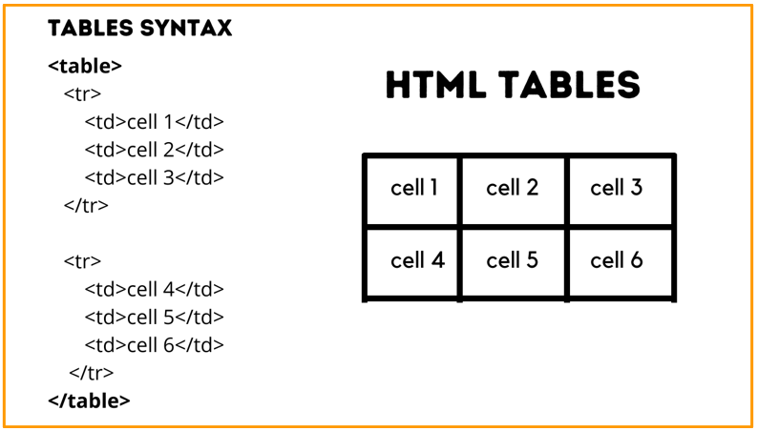
CODE!
https://dotnettutorials.net/lesson/tables-in-html/

Slide 5
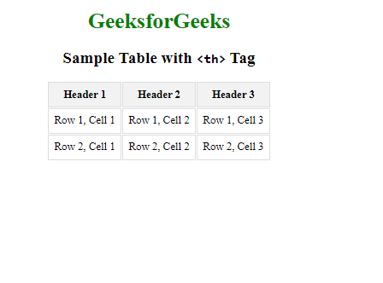
Título em uma Tabela!
Mas como destacar os títulos da minha tabela para não confundir com conteúdo?
<tr>
<th>Col 1</th>
<th>Col 2</th>
<th>Col 3</th>
</tr>
https://www.geeksforgeeks.org/html/html-th-tag/

Slide 6
Como estruturar melhor minha tabela?
<thead></thead>
<tbody></tbody>
<tfoot></tfoot>

Slide 7
Por exemplo
Vamos simular uma nota fiscal utilizando thead; tbody; tfoot?
Nome do Produto | Preço

Slide 8
Como estruturar melhor minha tabela?
<table border="1">
<thead>
<tr>
<th>Col 1</th>
<th>Col 2</th>
<th>Col 3</th>
</tr>
</thead>
<tbody>
<tr>
<td>Col 1</td>
<td>Col 2</td>
<td>Col 3</td>
</tr>
</tbody>
</table>

Slide 9
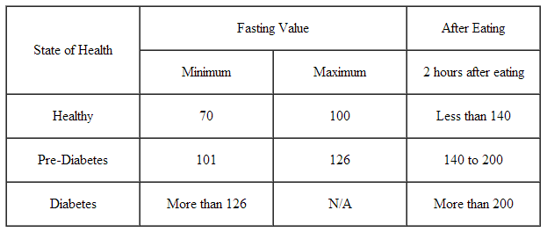
E se eu quiser que meu título exiba …:
https://i.stack.imgur.com/qfS9Y.png

Slide 10
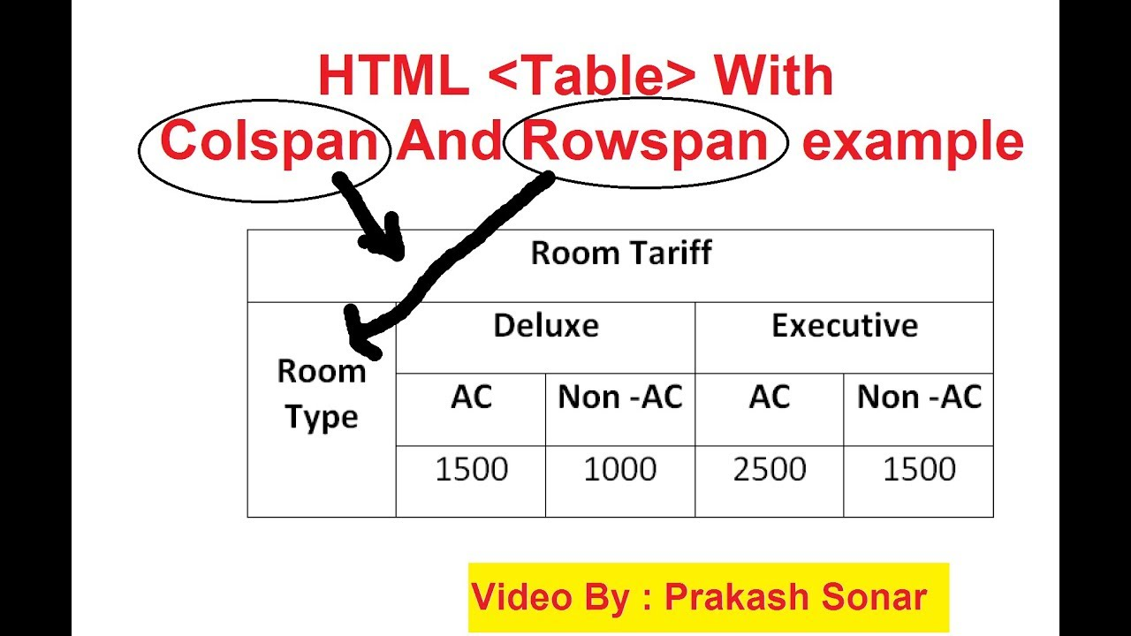
Collspan
<table border="1">
<tr>
<th rowspan="2">Col 1</th>
<th>Col 2</th>
<th>Col 3</th>
</tr>
<tr>
<td>Col 1</td>
<td colspan="2">Col 2</td>
</tr>
</table>
https://www.youtube.com/watch?v=rfy-Y0-WK-8

Slide 11
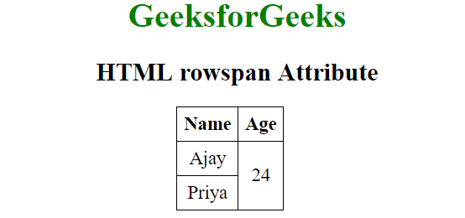
E se eu quiser que meu título exiba …:
https://www.geeksforgeeks.org/html-rowspan-attribute/

Slide 12
Rowspan
<table border="1">
<tr>
<th rowspan="2">Col 1</th>
<th>Col 2</th>
<th>Col 3</th>
</tr>
<tr>
<td>Col 1</td>
<td colspan="2">Col 2</td>
</tr>
</table>

Slide 13
<caption>
<table>
<caption>Nomes e Idades</caption>
<tr>
<th>Nome</th>
<th>Idade</th>
</tr>
<tr>
<td>João</td>
<td rowspan="2">24</td>
</tr>
<tr>
<td>maria</td>
</tr>
</table>

Slide 14
Exercício

Slide 15
Referência
https://www.homehost.com.br/blog/criar-sites/tabela-html/

